Slide 1






Что выгоднее: брать ипотеку или жить в съемной квартире?
Сычева-Передеро Ольга Валерьевна, заведующий сектором проектов по финансовой грамотности отдела стратегических проектов Министерства финансов Кузбасса, к.э.н.

Slide 2
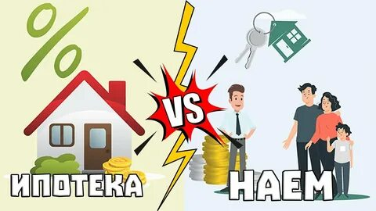
2022-2023 гг.
Государство ввело меры поддержки в виде льготной ипотеки, а банки предлагали выгодные условия кредитования:
Траншевая ипотека — вид займа при оформлении договора долевого участия, в случае которого банк выдаёт ипотечный кредит несколькими частями. Первая часть (транш) даётся сразу после заключения договора долевого участия. В этот момент фиксируется процентная ставка, сумма кредита и цена квартиры. Последнюю часть дольщик получает ближе к дате переезда в новое жильё.
Ипотека с первоначальным взносом в рассрочку, который вносится в течение 12-24 месяцев после оформления ипотечного договора.
1 июля 2024 года льготная ипотека прекратила работу, а оставшиеся ипотечные госпрограммы стали более адресными.
2024 г.

Slide 3
2025 г.
совокупность экономических факторов усложняет покупку жилья в кредит:
из-за высокой ставки Центробанка ипотека подорожала. По данным Дом.РФ, средняя рыночная ставка на новостройки — 29%;
банки повышают требования к заёмщикам, увеличивают размер первоначального взноса до 40–50%;
инфляция ведёт к росту цен на жильё. Зарплаты не успевают за ростом цен, поэтому у граждан не получается накопить на первоначальный взнос
максимальная сумма льготного кредита для регионов — 6 млн рублей.

Slide 4

Ипотека или аренда/наем: сравниваем на примере

Slide 5

Если между ипотекой и арендой выбор падает на первое, нужно учитывать важную деталь — размер первоначального взноса, который человек может себе позволить. Нелишним будет напомнить, что чем ниже первоначальный взнос по ипотеке, тем выше:
срок кредита;
размер ежемесячных платежей;
процентная ставка.
Увеличивая размер этих показателей, банки компенсируют свои риски.

Slide 6
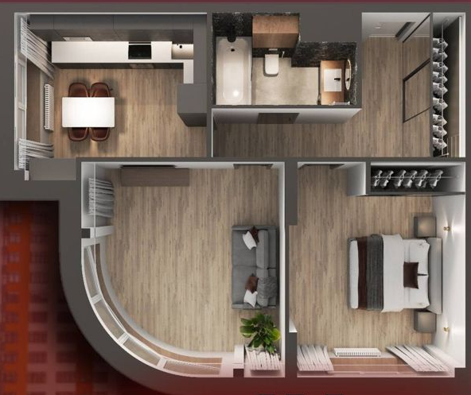
ИПОТЕКА
квартира, стоимостью — 6000000 руб.;
срок ипотеки - 10 лет;
средне рыночная ставка — 28,96% (на январь 2025 года);
минимальный первоначальный взнос — 1500000 руб.;
ежемесячный платёж - 115 185,96 руб.

Slide 7
НАЕМ
стоимость найма — 32800 рублей в месяц;
часть суммы, которая уходила бы на ежемесячный платёж по ипотеке, жилец будет платить за аренду, а остаток начнет откладывать — 82385,96 рублей.

Slide 8
СРАВНИМ
Ипотека | Аренда
Ежемесячный платёж: 115 185,96 руб. | Ежемесячный платёж: 32800 рублей (82385,96 рублей на сбережения ежемесячно)
Переплата по кредиту за весь срок: 9322318.11 руб. | Оплата аренды за весь срок: 4329600 (с учетом подорожания на 10% в год)
Стоимость квартиры через 10 лет, если инфляция сохранится на уровне прошлых 10 лет: 11712000 руб. (стоимость жилья в России растет на уровне инфляции (по данным экспертов)) | Накопления на вкладе со ставкой 10% спустя 10 лет: 18028464.14 руб.
*По данным ЦБ РФ, средняя ставка по вкладам на начало 2025 года — 21,47%, инфляция — 9,52%.

Slide 9

ЗА И ПРОТИВ

Slide 10

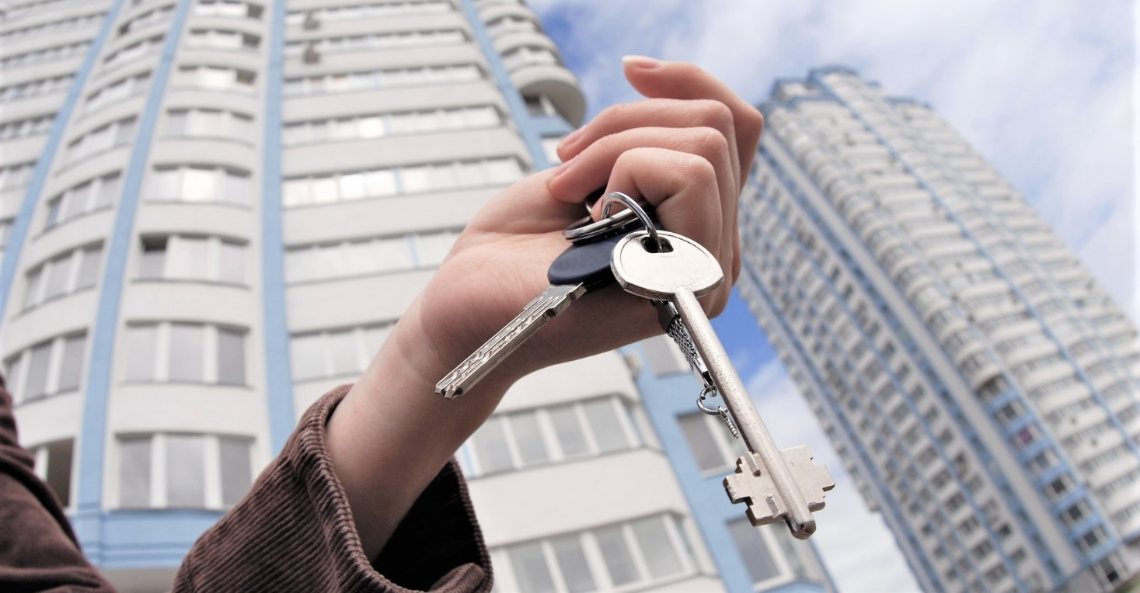
«ЗА»
«Мой выбор – мое будущее»
Живешь в своей квартире

Slide 11

«ПРОТИВ»
«Мой выбор – мое будущее»
Квартира принадлежит не вам, а банку

Slide 12

«ЗА»
«Мой выбор – мое будущее»
Банк может снизить финансовую нагрузку, арендодатель — нет

Slide 13
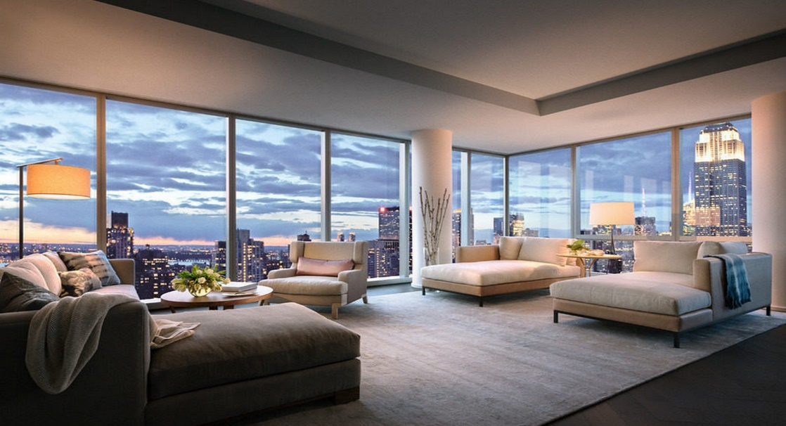
«ПРОТИВ»
«Мой выбор – мое будущее»
Приличную квартиру проще снимать, чем взять в ипотеку

Slide 14

«ЗА»
«Мой выбор – мое будущее»
В отличие от аренды, ипотечный платеж не вырастет

Slide 15

«ПРОТИВ»
«Мой выбор – мое будущее»
Арендовать дешевле, чем платить ипотеку и содержать свое жилье

Slide 16

«ЗА»
«Мой выбор – мое будущее»
Жизнь в съемной квартире и переезды — постоянный стресс

Slide 17

«ПРОТИВ»
«Мой выбор – мое будущее»
Быть в долгу у банка — еще больший стресс

Slide 18
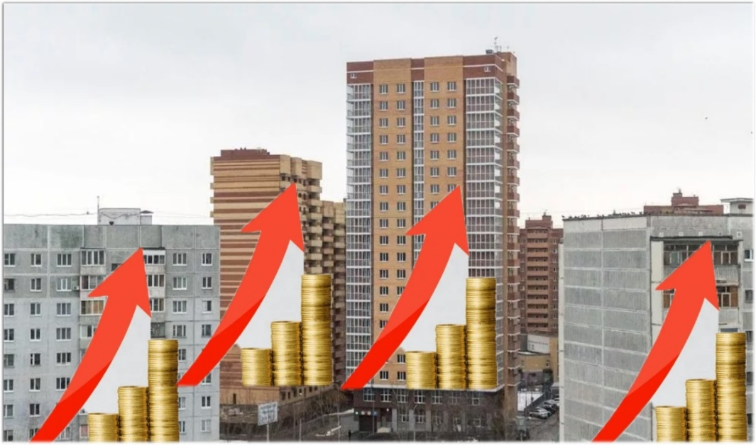
«ЗА»
«Мой выбор – мое будущее»
Квартира может стать выгодным вложением

Slide 19
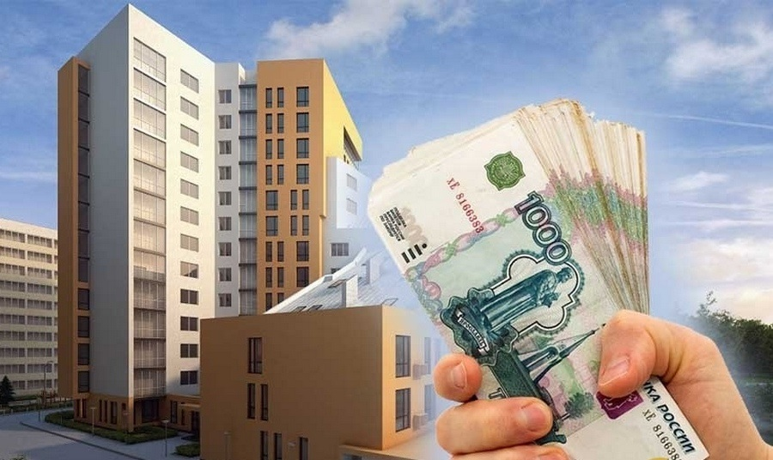
«ПРОТИВ»
«Мой выбор – мое будущее»
Квартира сама по себе не приносит доход

Slide 20
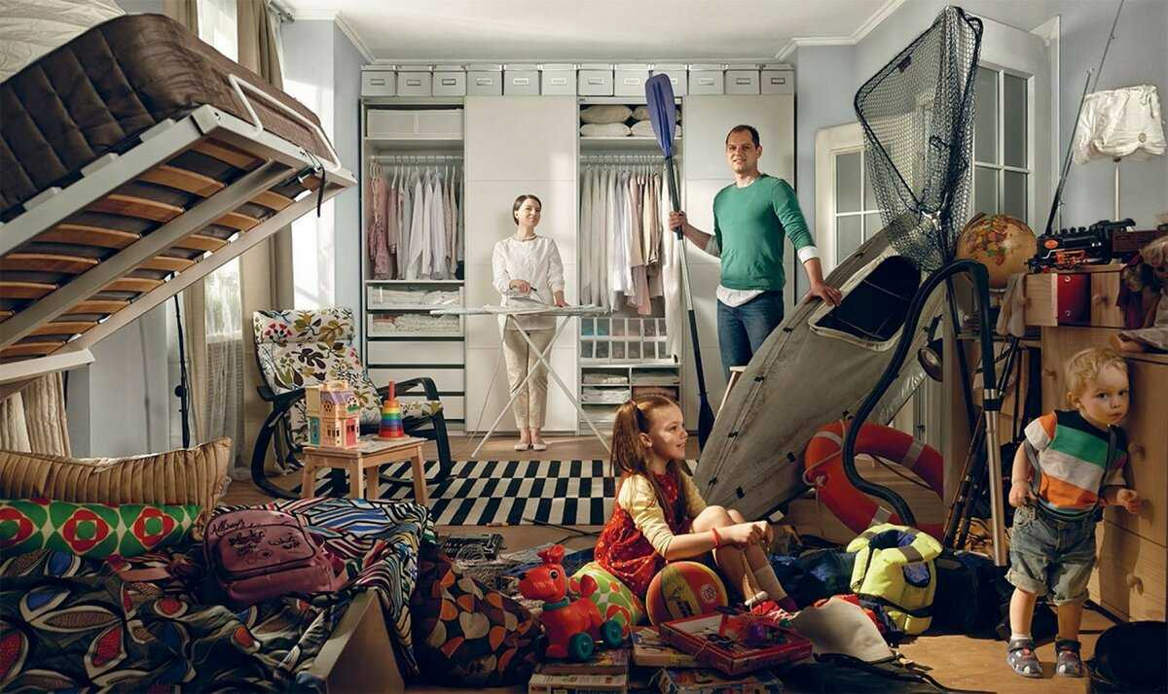
«ЗА»
«Мой выбор – мое будущее»
Когда появляются дети, снимать становится все сложнее

Slide 21
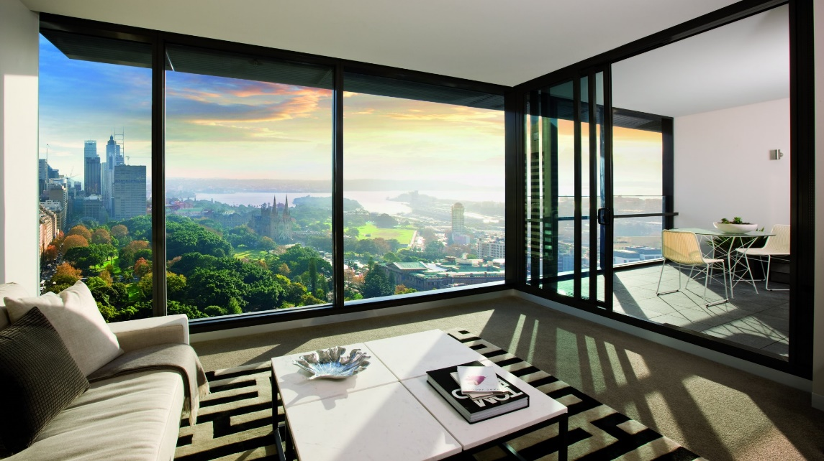
«ПРОТИВ»
«Мой выбор – мое будущее»
Снимая квартиру, можно выбрать удобный район

Slide 22

«ЗА»
«Мой выбор – мое будущее»
Жилье в собственности повышает социальный статус

Slide 23

«Мой выбор – мое будущее»
Решайте сами! Но помните…

Slide 24
«Мой выбор – мое будущее»
Собственник и только собственник несет бремя, связанное с собственностью:
Содержание имущества (коммунальные платежи и налоги);
Капитальный и текущий ремонт.
Собственник и только собственник несет риски, связанные с гибелью или повреждением имущества!
Выход, страхование имущества от потенциальных рисков!

Slide 25

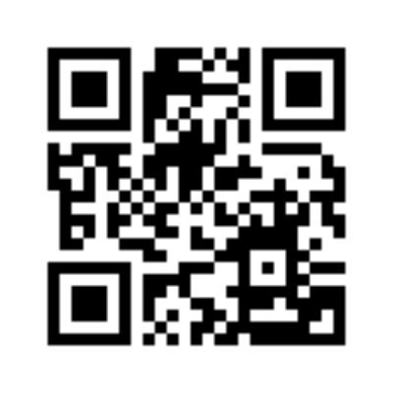
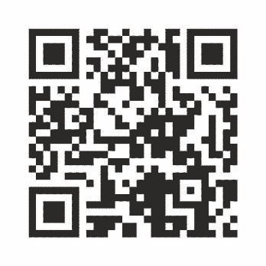
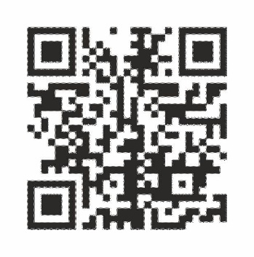
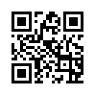
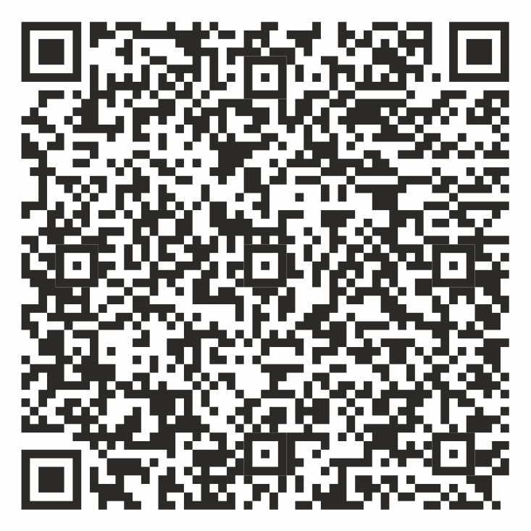
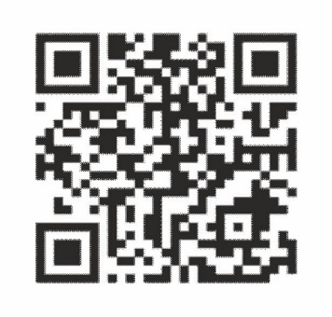
Полезные цифровые сервисы:
Мы в VK
Мы в OK
Мы в Telegram
https://рцфгк42.рф
Мы в RuTube
ЯДзен

